Slide 1
HÁDAJ čo / kto SOM ???
Som známa rovnobežka prechádzajúca územím Austrálie.
Sme Európskym národom, kt. ako .. Spozorovali pobrežie Austrálie
Som známy polostrov v SV časti Austrálie.
Som známa nížina Austrálie.
Som záliv oddeľujúci Tasmániu od Austrálie.
Som známa rieka Austrálie prameniaca v najvyššom pohorí.
Som anglický moreplavec, ktorý zmapoval V pobrežie Austrálie.
Som podnebné pásmo rozprestierajúce sa na juhu Tasmánie
Iný názov pre Ayersovú skalu je ?
Ktoré z uvedených morí neobmýva Austráliu?
Timorské, Koralové, Ochotské, Tasmánovo.

Slide 2
Pšenica, cukrová trstina, bavlník, 99% prisťahovalci, diamanty, Canberra, Federácia, urbanizácia 85%, nízka hustota zaľudnenia, zlato, Melbourne, málo poľnohospodárskej pôdy, bauxit, železná ruda, konštitučná monarchia, angličtina, Aborigéni, vysoká životná úroveň, chov oviec,
Sydney

Slide 3
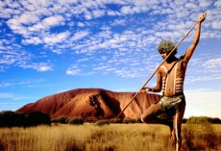
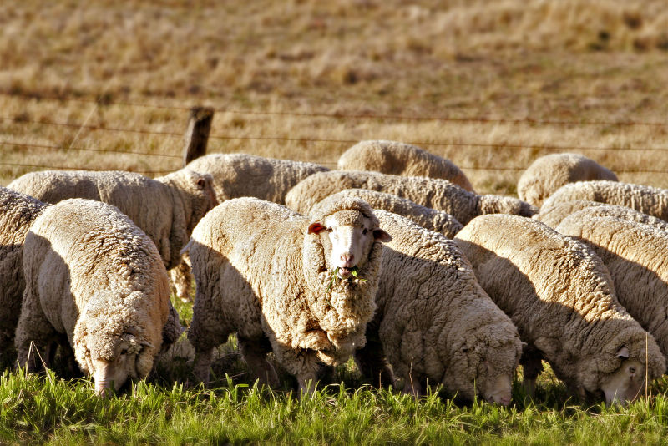
AUSTRÁLIA – humánnogeograf. charakteristika

Slide 4

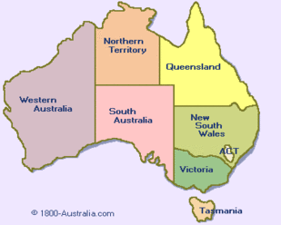
Štátne zriadenie

Slide 5
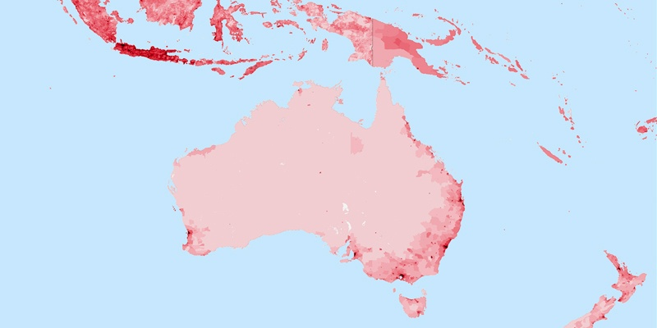
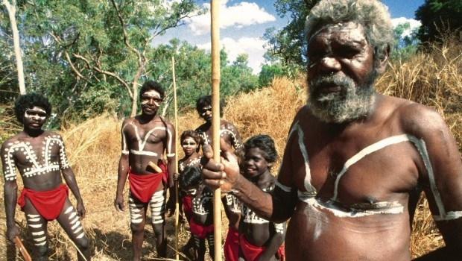
Obyvateľstvo
Prisťahovalci ???

Slide 6
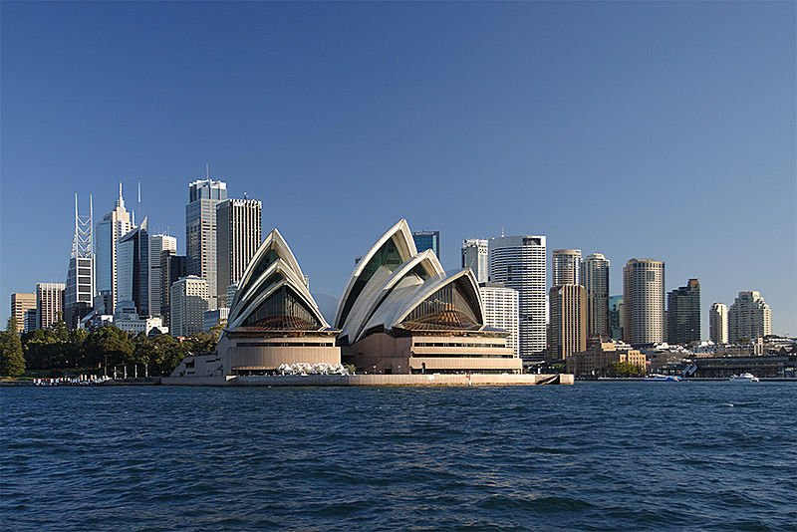
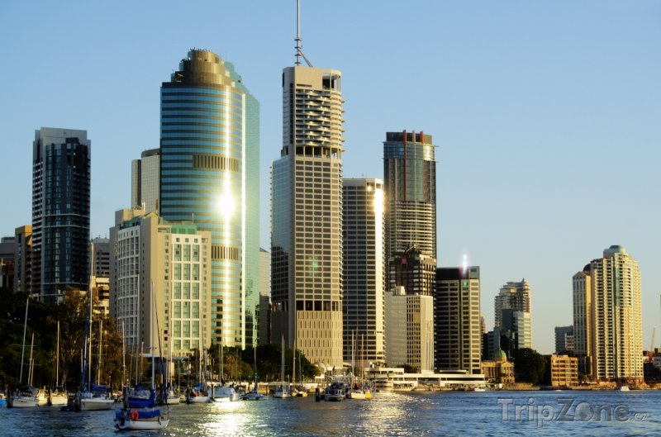
Hospodárstvo

Slide 7
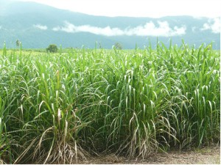
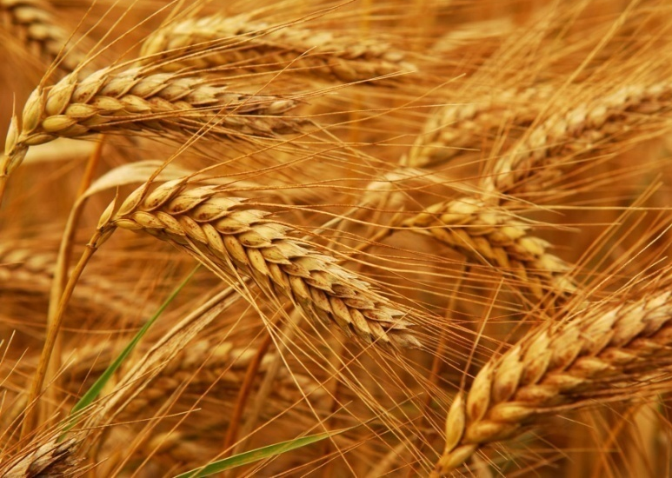
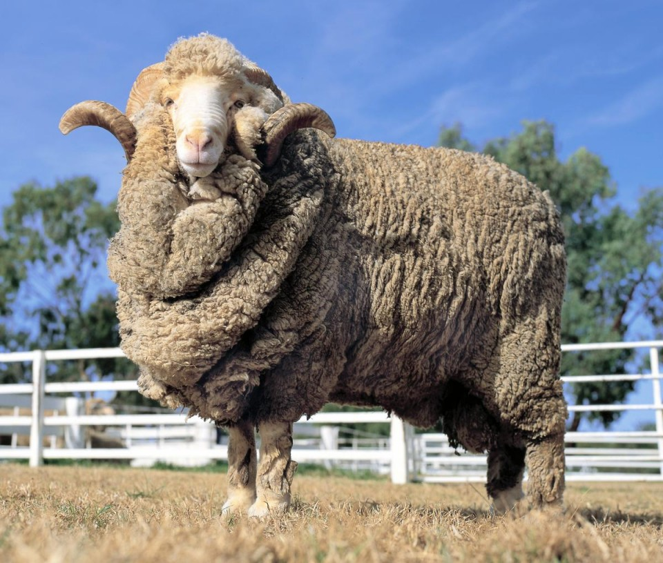
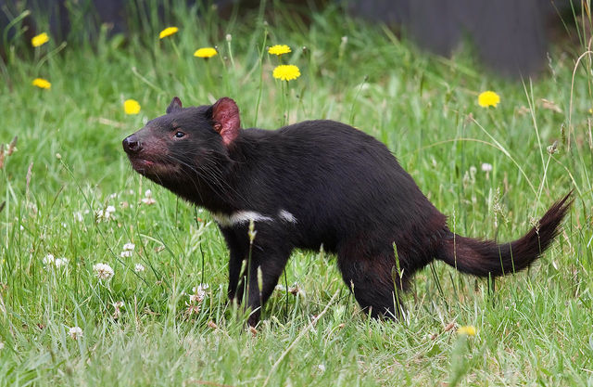
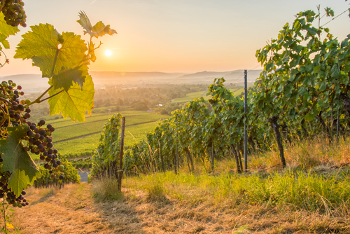

Slide 8
